Slide 1
國家與社會發展 CH7：市場國家(I) 新自由主義與經濟自由化政策： 全球與臺灣-全球化下ECFA對臺灣社會影響
李碧涵 lbh@ntu.edu.tw
國立臺灣大學國家發展研究所教授
本作品除另有標示外，一律採取「創用cc
姓名標示-非商業性-相同方式分享」釋出

Slide 2
前言
ECFA（兩岸經濟合作架構協議）不論在過去或當前臺灣， 都是個高度爭議的議題。
今天想提供大家一個分析架構，而不是一個答案。 這個架構是全球化的架構
因為談到ECFA我認為它不只是 兩岸的經濟合作問題
我們必須從一個比較寬廣的架構 加以分析，即全球化的架構

Slide 3
前言
此一全球化架構是指近30年來的全球化
它有什麼特色呢？
各國開放市場的滴落效果如何？
兩岸經濟合作架構協議下的開放市場，對台灣社會文化的影響又如何呢？
台灣要如何護衛自己的社會文化呢？

Slide 4
全球化開放市場架構
ECFA是全球化開放市場的一部分
各國經貿自由化與開放市場是一條不歸路
台灣在2002年加入WTO後，已做很多市場開放
兩岸開放市場較為特殊，有國家安全考量，而且相對於中國大陸輻員廣大 、人口眾多，台灣實在太小了
任何陸資進入台灣進行投機炒作，或大量農工產品銷台競爭，都將對台灣經濟社會產生不良影響

Slide 5
全球化開放市場架構
ECFA是全球化開放市場的一部分
ECFA牽涉經貿自由化與開放，但這種市場開放是透過不斷協商的談判過程
兩岸相互開放貨品市場(農工業產品)、投資市場(服務業投資)，甚至勞動市場
ECFA對台影響是全面性的，包括台灣產業與社會文化發展

Slide 6
全球化開放市場架構
ECFA是全球化開放市場的一部分
ECFA不像FTA（free trade agreement，自由貿易協定）是一步到位
當然FTA尤其在勞動市場開放方面也常有過渡條款
如2004年歐盟東擴成25國，貨品零關稅，但勞動市場有7年過渡條款，當時只有芬蘭與西班牙是對其它24國完全開放勞動市場

Slide 7
全球化開放市場架構
近30年來的全球化開放市場特色
國家解除管制、經濟自由化
開始於美國前總統雷根（1980-88）與英國前首相柴契爾夫人（1979-91）所提倡的經濟自由化與全球化
要求世界各國開放市場
自1995年各國在WTO（World Trade Organization, 世貿組織）架構下，推動自由貿易（free trade）與市場開放

Slide 8
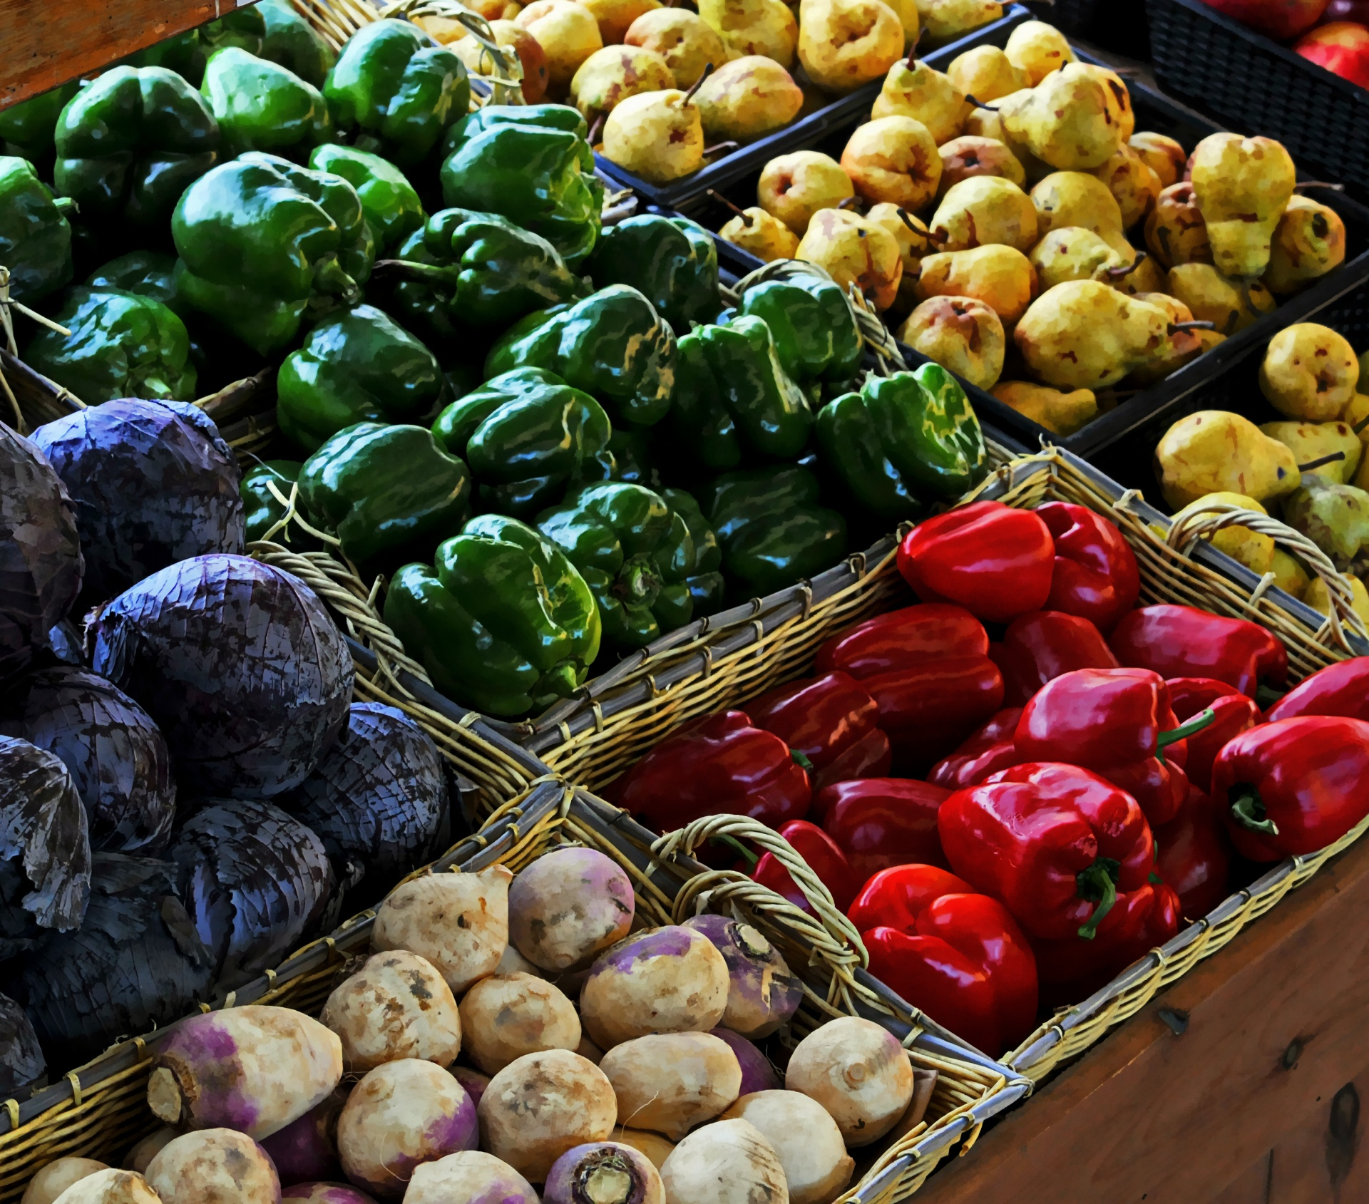
全球化開放市場架構
台灣自1980年代中期透過中(中華民國)美經貿諮商談判而開放市場
開放進口農畜產品（蘋果、火雞肉、內臟雜碎）與菸酒
開放金融保險、內陸運輸等服務業投資機會（外國銀行分行、保險公司、租車業、速食 店-KFC等）
開放美國律師至台執業（以事務所合夥人或助理身份）

Slide 9
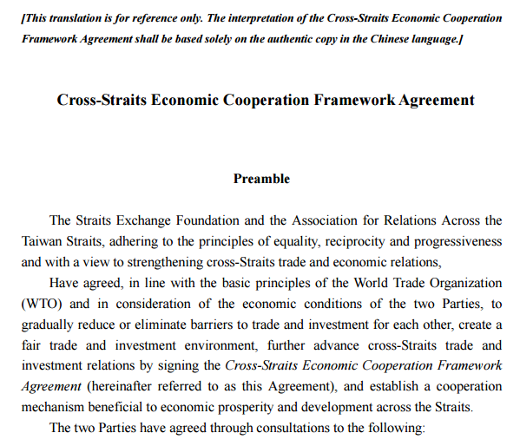
全球化開放市場架構
目前ECFA兩岸經貿開放市場內容
兩岸於2010/06簽署ECFA
ECFA早收清單包括貨品與服務貿易
貨品貿易已分3階段降稅 (2011/01, 2012/01, 2013/01)

Slide 10
全球化開放市場架構
目前ECFA兩岸經貿開放市場內容
ECFA多項協議包括貨品貿易、服務貿易、投資保障，和爭端解決4協議，以及經濟合作（智慧財產、金融、貿易促進及便捷化、海關、電子商務、產業、中小企業）
2012/08已完成簽署「兩岸投資保障和促進協議」及 「兩岸海關合作協議」，2013/02生效實施
2013/06完成簽署「兩岸服務貿易協議」 （但未生效，因立法院尚未通過）

Slide 11
全球化開放市場架構
台灣早收清單（中國大陸對台開放）
大陸開放市場給台灣獲利
開放台灣農工產品和服務業分支機構至中國大陸
農產品－以柳橙、石斑魚、茶葉為大宗（尚有秋刀魚、烏魚、虱目魚、甲魚蛋、文心蘭切花、金針菇、香蕉、檸檬、哈蜜瓜、紅龍果）
工業產品－產業機械、石化、紡織

Slide 12
全球化開放市場架構
台灣早收清單（中國大陸對台開放）
服務業－台灣的獨資銀行或分行經營在大陸台資企業人民幣業務、台灣證期交易所列入合格境內投資金融衍生商品名單、台灣證券從業人員在大陸執業
台灣的華南銀行等3家銀行，已獲准開辦台資企業人民幣業務
但台灣的銀行登陸限制多，要各省去申請設立

Slide 13
全球化開放市場架構
中國大陸早收清單（台灣對大陸開放）
農產品－魚、蘭花、金針菇、哈蜜瓜、紅龍果、茶葉
工業產品－ 石化、機械、紡織品、運輸工具、其它工業產品 （對大陸開放農工業產品，將衝擊台灣數十年來的農業與產業發展）

Slide 14
全球化開放市場架構
中國大陸早收清單（台灣對大陸開放）
服務貿易（金融與非金融）－台灣開放中國的銀行與其它金融、會議展覽、設計、視聽、經紀商、娛樂運動休閒、空運服務等行業來台，將會夾帶大陸白領與專技人才來台
大陸的中國銀行、交通銀行台北分行 已開辦設立

Slide 15
全球化開放市場架構
兩岸服務貿易協議
2013/06兩岸完成簽署「兩岸服務貿易協議」，兩岸服務業的投資市場將更大幅開放−台灣已開放27項，將新增或擴大37項
新增或擴大37項的服務貿易內容包括電信服務；營造服務；配銷服務；環境服務；健康與社會服務；觀光及旅遊；娛樂、文化及運動服務；運輸服務及金融服務等

Slide 16
全球化開放市場架構
兩岸服務貿易協議
台灣主要開放產業包括
觀光旅遊業：開放陸資來台設立旅行社，以三家為限
醫院服務：開放大陸以合資方式設立財團法人醫院，董事比例不得逾三分之一
技術檢測與分析業：大陸業者可在台獨資經營車輛、機械、電機、電子、化工等及環境檢測服務

Slide 17
ECFA開放市場對臺灣社會影響
國內外政治經濟選擇
台灣為什麼要簽ECFA、FTA?
從雙邊主義的觀點，每個國家都在簽FTA，希望促進經濟成長與創造就業，台灣不簽豈不成孤島
從區域主義的觀點，東南亞國協(ASEAN)加一(中)、加二(日)、加三(韓)，台灣都被排除在外

Slide 18
ECFA開放市場對臺灣社會影響
國內外政治經濟選擇
兩岸簽署ECFA後，紐西蘭、東協、歐盟等也想與台灣簽FTA，有助於拓展政治外交與經貿（台灣目前已經與紐西蘭簽訂FTA）
也促使外商來台投資或增資
想進大陸市場而不得其門而入的外商日本樂天集團，因ECFA優惠台灣在大陸電子商務投資持股比例可達55%而來台投資
日商O-M因工具機市場來台投資

Slide 19
ECFA開放市場對臺灣社會影響
國內外政治經濟選擇
但簽ECFA、FTA是萬靈丹嗎？
不斷與它國簽FTA是各國唯一、必然之路嗎？
台灣要選擇自己的路，不必然像韓國一樣，不斷與各國簽FTA
韓國自1997年亞洲金融危機後，接受IMF貸款的附帶條件就是開放市場－開放外資進入投資韓國銀行與各種產業
當時韓國本地企業、勞工與農民備受屈辱，責罵政府為賣國賊

Slide 20
ECFA開放市場對臺灣社會影響
國內外政治經濟選擇
韓國目前已與25國簽FTA，其中與8國的FTA已生效，包括歐盟、美國
韓國與加拿大於2014年簽訂FTA，2015年生效 （但2、3年後再降為零關稅）
韓國出口汽車零組件、冰箱和洗衣機等 家電產品至加拿大
加拿大出口牛肉和豬肉等至韓國

Slide 21
ECFA開放市場對臺灣社會影響
國內外政治經濟選擇
各國在全球經濟的影響下簽FTA
但此絕不是萬靈丹，因為簽FTA反而是讓各國經濟社會更容易受全球景氣變動影響，甚至威脅政權安定
台灣經濟7成依賴出口，其中4成又集中出口到中國大陸
最近中國經濟軟著陸，台灣經濟社會受到很大衝擊，是亞洲4小龍中受影響最深的

Slide 22
ECFA開放市場對臺灣社會影響
國內外政治經濟選擇
2010/01兩岸經濟合作委員會(經合會)成立
為處理與ECFA相關事務而組成的磋商平台及聯繫機制，不是決策機構
由兩岸雙方各自指定代表組成，我方代表14名，首席代表為經濟部次長，其他成員包括經濟部、陸委會、金管會、經建會、財政部及海基會等指定代表

Slide 23
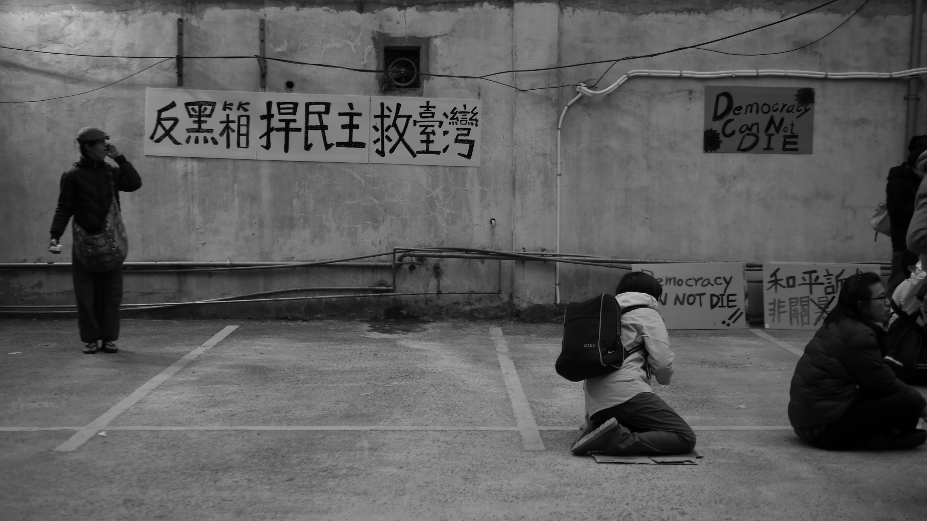
ECFA開放市場對臺灣社會影響
國內外政治經濟選擇
ECFA及其各項協議簽署，備受國內各界質疑其政治經濟決策過程不公開
例如在2013/06服貿協議簽署前，行政與立法部門都未事先舉辦公聽會，並未讓立法過程公開透明

Slide 24
ECFA開放市場對臺灣社會影響
國內外政治經濟選擇
行政部門(經濟部)只向立法院院長報告 (2010年2月3日，4月6日，6月15日)ECFA正式協商情形
未向立法院全體委員公開報告備詢，而只應個別委員及委員會(經濟、財政委員會)要求作報告
故行政部門並未完全向立法院負責，作報告備詢
立法院也並未善盡國會監督責任

Slide 25
ECFA開放市場對臺灣社會影響
經濟合作滴落效果（trickle-down effect）不均
兩岸希望透過經濟合作，可以促進經濟成長與創造就業
但經濟合作的成果並非雨露均霑
ECFA具不公平經濟滴落效果，資源分配不均

Slide 26
ECFA開放市場對臺灣社會影響
經濟合作滴落效果（trickle-down effect）不均
政府倒底是為誰而做的兩岸經濟合作與市場開放？
為本土企業？
為跨國企業？
為大陸企業？
為政府本身利益？
為兩岸消費者？

Slide 27
ECFA開放市場對臺灣社會影響
經濟合作滴落效果（trickle-down effect）不均
2012年8月開放20項大陸女用與童用成衣銷台
台灣為跨國企業與大陸產業而開放成衣市場？
台灣地區可恩迪公司向工業局、國貿局要求開放大陸成衣
這家跨國成衣貿易商承接美國品牌再下單給台灣、大陸與越南等工廠製做成衣
開放這20項紡織產品將嚴重威脅台灣1000多家業者
因台灣織襪公會強烈反對，才未開放男用棉制長褲等織襪產品

Slide 28
ECFA開放市場對臺灣社會影響
經濟合作滴落效果（trickle-down effect）不均
ECFA開放市場同時造成受惠者與受害者，形塑產業與社會利益的重分配
各行各業都高度關心自己的利益、工作權、社會權是否得到合理保障
有的產業因兩岸更多的整合而獲利
農漁產品、物流、服務業可拓展大陸廣大市場

Slide 29
ECFA開放市場對臺灣社會影響
經濟合作滴落效果（trickle-down effect）不均
但造成台灣經濟更加依賴中國大陸
台灣生產移往大陸，使更多勞工失業
（台灣接訂單、大陸生產）
英國、紐西蘭、南韓、墨西哥、智利的經驗顯示，全球化與開放市場同時造成正負影響，尤其負面影響對個別社會造成深遠衝擊

Slide 30
ECFA開放市場對臺灣社會
經濟合作滴落效果（trickle-down effect）不均
各國開放市場負面影響
雜貨店敵不過跨國連鎖店競爭而關店
農業生產者因大量跨國農產品輸入而受害
中小企業因跨國企業入侵，生意一落千丈

Slide 31
ECFA開放市場對臺灣社會
經濟合作滴落效果（trickle-down effect）不均
各國開放市場負面影響
消費習慣與消費文化改變
社會凝聚力下降
工作機會版圖重整
加深社會排除（失業、貧窮）

Slide 32
ECFA開放市場對臺灣社會
就業市場流動重組
ECFA開放市場後，將會創造新的就業機會，但同時也造成更多工作機會永遠走入歷史
ECFA官方網站估計，2014年ECFA的整體經濟效益包括GDP成長1.65%~1.72%，就業成長2.5%~2.6%（增加25.7~26.3萬人）

Slide 33
ECFA開放市場對臺灣社會
就業市場流動重組
大陸早收清單(台灣對中國大陸開放)影響台灣產業與就業約15萬人
石化產品－樹脂生產廠商超過百家，就業3萬人
自行車－2009年整車產值450億元，零組件800億 元，就業2萬人

Slide 34
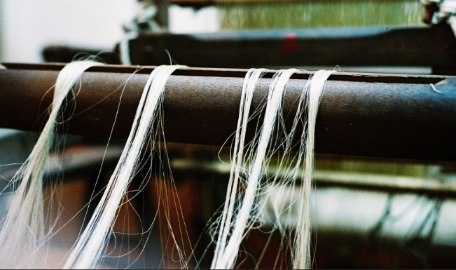
ECFA開放市場對臺灣社會
就業市場流動重組
20項紡織產品－包括棉紡、人纖、紡紗、不織布、針織物、尼龍等，就業3~4萬人
機械產品－就業0.8~1萬人
橡膠輪胎等其它產品－ 就業5萬人

Slide 35
ECFA開放市場對臺灣社會
就業市場流動重組
經濟部估計ECFA衝擊10大產業與就業
高度敏感產業(毛巾、寢具、織襪、內衣、毛衣、製鞋)共有企業1700家，就業4萬人
一般敏感產業(成衣、泳裝、家電、袋箱包裝)共約企業1700家，就業10萬人

Slide 36
ECFA開放市場對臺灣社會
就業市場流動重組
台灣開放大陸金融機構至台設立分支機構，則台灣會有新的就業機會，但也可能威脅台灣金融產業與其勞工的就業
是否開放大陸人士至台就業，例如大陸漁工、專業技術人員來台，政府可以透過談判來加以把關

Slide 37
ECFA開放市場對臺灣社會
產(企)業受損與勞工失業轉業的社會成本增加
台灣就業市場已深受金融海嘯影響，失業率是亞洲四小龍中最高的
最近雖然經濟稍微復甦，但是就業仍嚴峻，企業聘僱保守，形成失業型復甦（jobless growth）

Slide 38
ECFA開放市場對臺灣社會
產(企)業受損與勞工失業轉業的社會成本增加
當開放兩岸市場成為必要之惡時，政府必須提出補救措施，包括受損企業補償、失業勞工轉業與再就業，以及短期經濟安全，以平衡經濟社會
經濟部制訂「因應貿易自由化產業調整支援方案」，編列為期10年952億元預算協助產業及勞工

Slide 39
ECFA開放市場對臺灣社會
產(企)業受損與勞工失業轉業的社會成本增加
勞動部 (前勞委會)自2011年設立「因應貿易自由化就業發展及協助基金」，編列為期10年350億提供企業勞工就業安定及轉業再就業協助
但實際受惠者大部份為企業，因為勞工申請資格嚴格，且排除因產業外移失業者
建議受影響產業與勞工申請勞動部或經濟部的方案或基金救濟時，要合在一起申請，共同接受救濟，因企業與勞工是一體的

Slide 40
ECFA開放市場對臺灣社會
產(企)業受損與勞工失業轉業的社會成本增加
經濟部貿易調查委員會接受公會或團體申請貿易救濟
經濟部「因應貿易自由化產業調整支援方案」也應擴大適用因與他國簽訂FTA而受影響的產業與勞工
當市場失靈時，可能會更加激發台灣市民社會與第三部門非營利組織的發展，但要看他們有多少可動員的資源

Slide 41
ECFA開放市場對臺灣社會
產(企)業受損與勞工失業轉業的社會成本增加
歐盟2005年成立全球化調整基金(European Globalisation Adjustment Fund, EGF，2007年開始運作)，這是因應2004年歐盟東擴 (15國 → 25國)，產業外移至東歐而設立的專項基金，幫助東擴與全球化受害的產(企)業與勞工
台灣應參考歐盟全球化基金的運作，讓真正受損產業與勞工得到補償與救濟
台灣在開放市場、強調經濟競爭力的同時，也必須加強社會公平，解決開放市場帶來的就業與社會分配問題

Slide 42
ECFA開放市場對臺灣社會
消費與生活品質潛藏風險
中國劣質貨品與服務將影響台灣消費品質，台灣消費者要擦亮眼睛消費
政府要嚴格檢視這些低關稅或免稅商品，及在台服務提供的內容
不是所有銷台產品與服務在市場上都會成功，當年美國透過諮商談判銷台產品有一項就踢到鐵板－火雞肉
最近歐盟全面檢驗大陸銷歐盟低價不良設計商品

Slide 43
ECFA開放市場對臺灣社會
消費與生活品質潛藏風險
台灣把最上等農產品銷售至大陸 (甚至日本、韓國) (當然每個國家都這樣做！)
但可能造成這些農產品的本地價格上漲、消費品質下降
我們要為國外市場獲利而犧牲本地消費者的消費與生活品質的提升嗎？

Slide 44
台灣要護衛自己的社會
政策建議
經濟部每年的「中小企業白皮書」要深入調查中小企業受ECFA影響的產業發展與勞工就業狀況，並與勞動部合作解決勞工失業、轉業與創業問題
農委會要深入瞭解農民受ECFA兩岸農產品開放的利弊影響，做為農政參考依據

Slide 45
台灣要護衛自己的社會
最近台灣工業界建議要求
政府要審慎處理ECFA後續談判，並輔導產業轉型
以人力資源、租稅優惠等方式吸引台商回流，重建產業供應鏈
中韓、中日韓簽訂FTA，威脅台灣石化、鋼鐵、汽機車、電子零組件與塑膠等產業

Slide 46
台灣要護衛自己的社會
經濟發展、社會機會與民主自由
1998年諾貝爾經濟學獎得主沈恩 (Amartya Sen)提出發展即自由 (Development as Freedom)
發展的概念必須超越財富積累、GDP與技術進步等經濟變數
發展必須更關注生活品質與自由民主的提升，例如就業的自由

Slide 47
台灣要護衛自己的社會
民主 （政治） 自由
社會機會擴張
經濟 發展
經濟發展、社會機會與民主自由
發展（development）
ECFA創造產業與就業機會， 但同時造成一些人失去就業與生活的自由

Slide 48
台灣要護衛自己的社會
全球市場 整合
保有各國發展 特性
經濟發展、社會機會與民主自由
法國農夫的故事
要全球化？或要在地化? 或法國美食？
社會機會與民主自由的增減

Slide 49
台灣要護衛自己的社會
法國農夫的故事
這是一位法國農夫領導的反麥當勞、反全球化開放市場運動
法國一向自豪它的美食、起司、葡萄酒、牛排，怎能忍受麥當勞速食呢？
這位農夫將法國鄉間一家新開的麥當勞店招牌一塊一塊拆下來，當然被起訴了，當他要入獄時，法國農民敲打鍋碗瓢盆、熱鬧送他入獄

Slide 50
台灣要護衛自己的社會
法國農夫的故事
法國從本世紀初大幅開放農產品、葡萄酒的貨品與投資市場
法國乳酪敵不過德國工廠生產的乳酪，法國葡萄酒敵不過美國在法投資設廠生產的葡萄酒
但法國農夫說生產葡萄酒是藝術也是生活，我們是跟葡萄樹講話的喔！釀造葡萄酒先要用腳踩葡萄，而且要依古法釀造，放在地窖好多年才算數

Slide 51
台灣要護衛自己的社會
公平永續的社會發展
機會與財富要有比較公平的分配，才能有永續的社會文化發展
公平永續的社會文化發展是長久、全民受惠的，而不是只有少數人的機會和自由而已

Slide 52
台灣要護衛自己的社會
公平永續的社會發展
全球開放市場並無法帶來公平永續的社會文化發展
自由市場開放可能解決某些產業與部門的「成長」，但未解決「分配」問題
全球開放市場具不公平滴落效果，資源分配 不均，造成世界各國貧富差距惡化

Slide 53
台灣要護衛自己的社會
公平永續的社會發展
大概只有巴西例外，前總統魯拉(Luiz Inacio Lula da Silva) 執政後(2002-2010)貧富差距縮小
是政府的開放市場政策輔以社會政策－Bolsa Familia，以家庭津貼政策結合教育、健康政策
讓2000萬下層階級晉身為中產階級、50%貧窮人口脫貧
達到經濟成長、預算平衡、充分就業

Slide 54
台灣要護衛自己的社會
公平永續的社會發展
全球開放市場更加助長跨國或大型企業掌控全球經濟社會發展
全球開放市場有利大國強壓小國
ECFA下臺灣石斑魚外銷中國能有永續發展嗎?
2016年10月農委會統計發現外銷中國的石斑魚數量大量減少，價格亦大幅滑落
養殖業者前往中國讓養殖技術外流
中國養殖業者高薪聘請台灣退休技術人員傳授養殖技術

Slide 55
台灣要護衛自己的社會
？
自由貿易 (free trade)
公平貿易 (fair trade)
咖啡政治學 (Politics of coffee)
Starbucks vs. 義大利傳統咖啡店

Slide 56
台灣要護衛自己的社會
咖啡政治學 (Politics of coffee)
多年前非營利組織幫咖啡農講話，寫信給Starbucks總裁Schultz，要求以雙倍價格採購咖啡豆(1公斤2.77美元)
咖啡農得到的好處是有能力送小孩去上小學
但Starbucks1個月只有1天用這種稱之為公平貿易保證咖啡豆(fair trade-certified coffee bean)

Slide 57
台灣要護衛自己的社會
咖啡政治學 (Politics of coffee)
Starbucks為何不多用幾天呢？Starbucks說公平貿易保證咖啡豆的品質不夠好，採購價格雙倍利潤降低
Starbucks如此做是為企業形象、企業社會責任(CSR)

Slide 58
台灣要護衛自己的社會
公平永續的社會發展
比較利益的觀點認為，世界各國是為國際市場與競爭力而生產
為國際市場生產的比較利益發展模式，加上前述的自由貿易開放市場，都非政治社會公平永續的

Slide 59
台灣要護衛自己的社會
公平永續的社會發展
生產不必然只是為了國外市場與競爭力，可以為本土市場而生產
而且從碳足跡的觀點來看，比較利益發展模式也是不符合環保，因為很多貨品不是在當地生產，而是繞過半個地球才運到的

Slide 60
台灣要護衛自己的社會
公平永續的社會發展
在台灣不管藍綠政府都主張開放市場政策是台灣生存唯一之路（不同之處只在於對中國的政治態度）
那麼我們如何護衛自己的社會呢？
政府的開放市場政策必須輔以社會政策，以平衡經濟社會發展、護衛人民社會權利、縮小貧富差距、維持生活品質
企業要確實盡到社會責任，而不是以獲利為唯一目的

Slide 61
台灣要護衛自己的社會
公平永續的社會發展
未來台灣將會簽更多FTA、ECA (經濟合作協議)、TIFA (Trade and Investment Framework Agreement，貿易與投資架構協議)，或簽TPP (Trans-Pacific Partner Agreement，跨太平洋夥伴協議)
在ECFA簽署10年後…也許我們會很懷念台灣蒜 、(宜蘭)三星蔥，及原有的工作機會！？

Slide 62
後記
2008年全球金融危機後，台灣原以為簽訂ECFA兩岸互相開放市場可促成經濟成長、緩和失業
哪料2010-11年歐債危機後中國大陸成長開始趨緩，大宗物資（如石油、鐵砂、煤礦及銅等）需求減少，全球貿易銳減，2015年9月出現全球大宗物資價格崩跌、腰斬一半以上
台灣至2015年2月出口連續衰退一年多，如同虛幻曙光般
台灣出口直到2016年9月才稍有改善

Slide 63
Let us think about the future of Taiwan
五色鳥

Slide 64
版權聲明
頁碼 | 作品 | 版權標章 | 來源/作者
2 |  |  | flickr_kent chuang https://flic.kr/p/mAKDsE 2016/11/18 visited
3 |  |  | flickr_virtual eyesee https://flic.kr/p/aiEhXH 2016/11/18 visited
8 |  |  | Publicdomainpictures.net_Linnaea Mallette http://www.publicdomainpictures.net/view-image.php?image=135724&picture=&jazyk=CN 2016/11/18 visited
9 |  |  | 兩岸經濟合作協議ECFA_Cross-Straits Economic Cooperation Framework Agreement http://www.ecfa.org.tw/RelatedDoc.aspx?nid=14 2016/11/18 visited

Slide 65
版權聲明
頁碼 | 作品 | 版權標章 | 來源/作者
13 |  |  | pixabay CIker-Free-Vector-Images https://pixabay.com/photo-41214/ 2016/11/18 visited
14 |  |  | pixabay Alexas_Fotos https://pixabay.com/en/cashbox-money-currency-cash-box-1642989/ 2016/11/18 visited
20 |  |  | pixabay _ Lisy https://pixabay.com/en/republic-of-korea-korea-flag-1123541/ 2016/11/18 visited
20 |  |  | pixabay _ maialisa https://pixabay.com/en/flag-canada-maple-leaf-leaf-1514417/ 2016/11/18 visited

Slide 66
版權聲明
頁碼 | 作品 | 版權標章 | 來源/作者
23 |  |  | flickr _ Hsin1122 https://flic.kr/p/mnUtqV 2016/11/18 visited
25-31 | 經濟合作滴落效果…加深社會排除（失業、貧窮） |  | 臺大公共論壇，臺灣大學國家發展研究所 李碧涵〈 ECFA對台灣政治社會之影響〉，2009年，頁1-2。 2016/11/18 visited
25 |  |  | flickr _ tomcensani https://flic.kr/p/6XeRW9 2016/11/18 visited

Slide 67
版權聲明
頁碼 | 作品 | 版權標章 | 來源/作者
30 |  |  | pixabay _geralt https://pixabay.com/photo-1672374/ 2016/11/20 visited
31 |  |  | flickr _pedro ribeiro simoes https://flic.kr/p/inegsu 2016/11/20 visited
32-35 | 2014年ECFA的整體經濟效益包括GDP成長…就業10萬人 |  | 中華經濟研究院，<兩岸經濟合作架構協議之影響評估摘要說明>會議資料，2009/7/31張貼，頁6-8 http://www.cier.edu.tw/lp.asp?CtNode=240&CtUnit=115&BaseDSD=7&mp=1 2016/11/20 visited 依據中華民國著作權法第46.52及65條合理使用。

Slide 68
版權聲明
頁碼 | 作品 | 版權標章 | 來源/作者
34 |  |  | flickr _chia ying yang https://flic.kr/p/4LypuU 2016/11/22 visited
45 |  |  | pixabay geralt https://pixabay.com/photo-1074604/ 2016/11/22 visited
47 |  |  | 臺灣大學 李碧涵

Slide 69
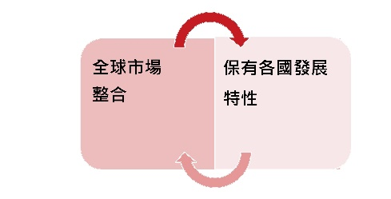
版權聲明
頁碼 | 作品 | 版權標章 | 來源/作者
48 |  |  | 臺灣大學 李碧涵
49 |  |  | flickr _Special Collections Toront Public Library https://flic.kr/p/rDs9Yu 2016/11/22 visited
51 |  |  | pixabay_publicdomainpictures https://pixabay.com/en/achievement-bar-business-chart-18134/ 2016/11/22 visited
52 |  |  | pixabay _geralt https://pixabay.com/en/poverty-men-arm-wealth-begging-96293/ 2016/11/22 visited

Slide 70
版權聲明
頁碼 | 作品 | 版權標章 | 來源/作者
55 |  |  | 臺灣大學 李碧涵
57 |  |  | flickr _idua_japan https://flic.kr/p/pGzmVp 2016/11/22 visited
58 |  |  | flickr _adriana komura https://flic.kr/p/592BcT 2016/11/22 visited
59 |  |  | pixabay neupaddy https://pixabay.com/en/tablet-iman-apple-pollution-action-1737896/ 2016/11/20 visited

Slide 71
版權聲明
頁碼 | 作品 | 版權標章 | 來源/作者
63 |  |  | flickr_Simon Hsu https://flic.kr/p/nWhsUC 2016/11/20 visited
1-70 |  |  | 本投影片範本及背景匯合來自Microsoft PowerPoint 2010 依據著作權法第46、52、65條合理使用本著作。

